Slide 1

[Design Thinking]
광양 버스 터미널
이용객 편의증대방안
5G

Slide 2

1
이해하기
2
공감하기
CONTENTS
3
정의하기
4
아이디어
5
프로토타입
6
고객 테스트

Slide 3
이해
이해하기
조원 소개
Design Thinking
Desk Research
비즈니스 모델 캔버스

Slide 4
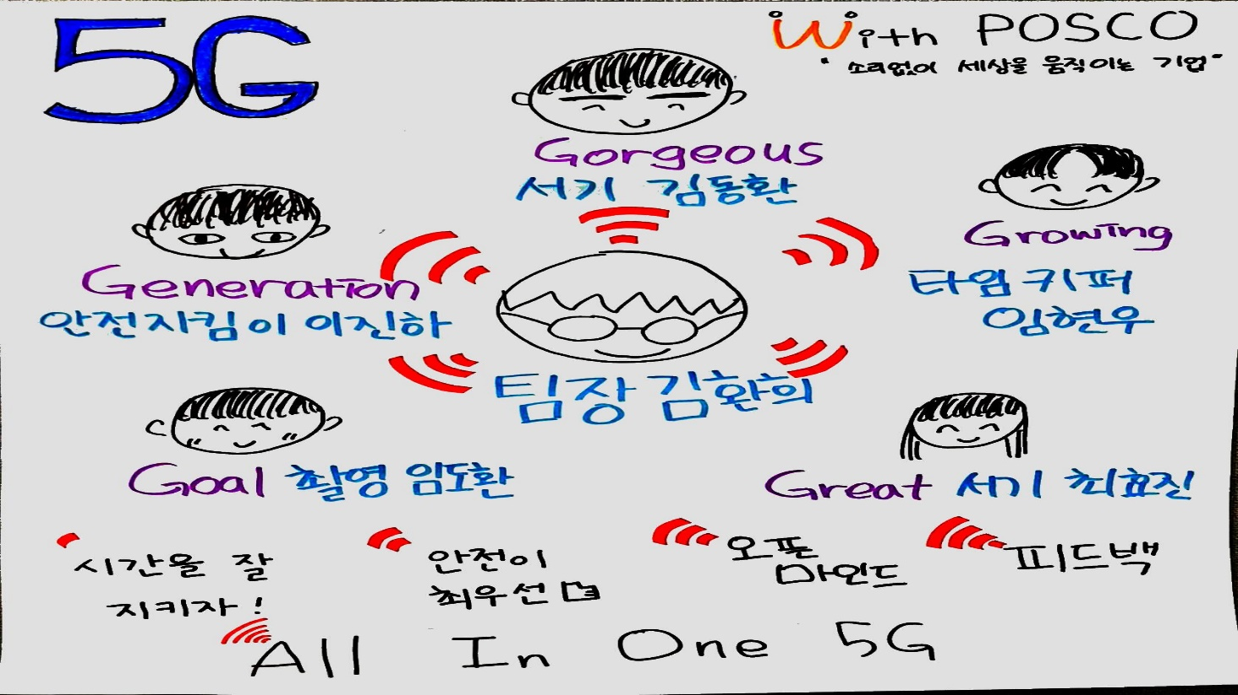
이해
조원 소개
시간을 잘 지키자
안전이 최우선 !!
오픈 마인드
피드백
All In One 5G

Slide 5
이해
Project : 광양버스터미널 편의 증대
지속성
적합성
추진방향 : 고유의 가치창출, 인근 연계 전략
실현가능성

Slide 6
이해
Desk Research
Step 1
Step 2
Step 3
키워드
#노년층
#도착정보
무엇이
시급한
문제인가?
해결방안 모색
NGT & Post-it

Slide 7
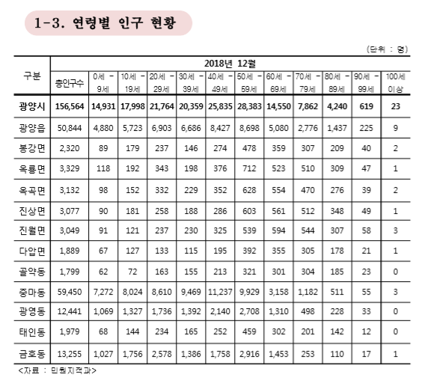
이해
Desk Research
-참고자료

Slide 8
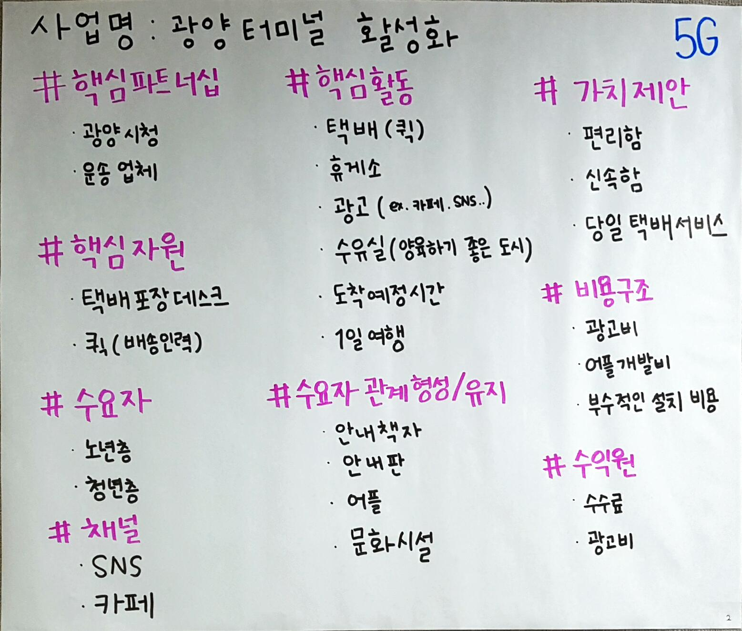
이해
비즈니스 모델 캔버스

Slide 9
공감
현장 조사
SIPOC & 이해관계자 맵
심층인터뷰 & 섀도잉
공감하기

Slide 10
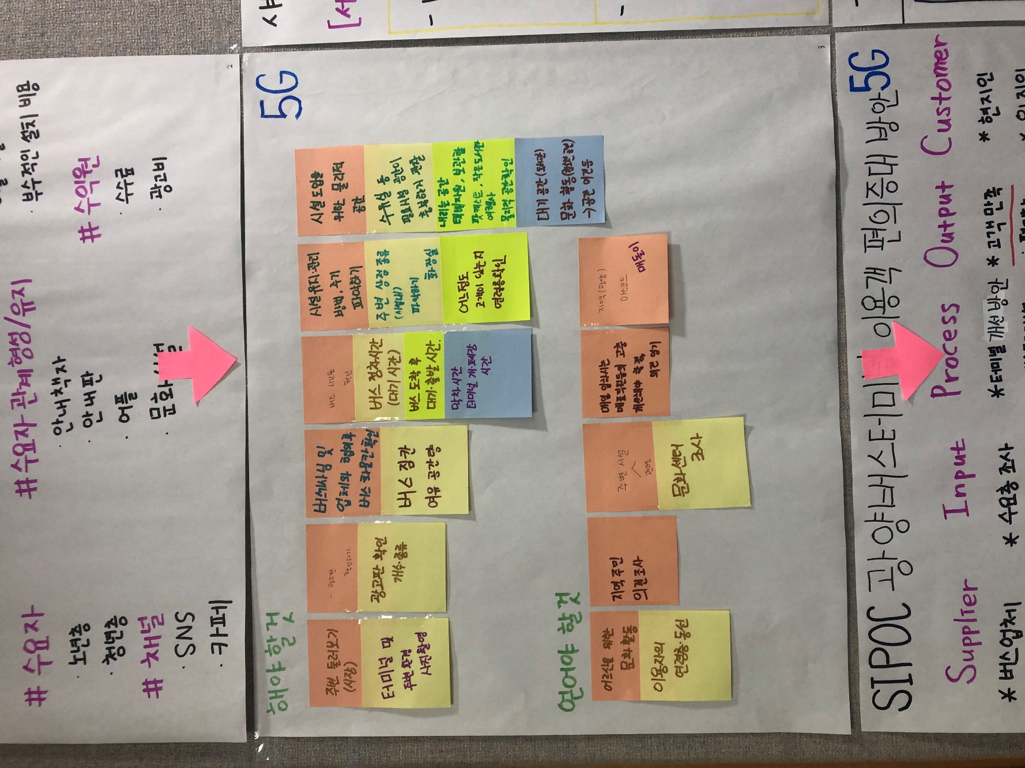
공감
현장조사 준비

Slide 11
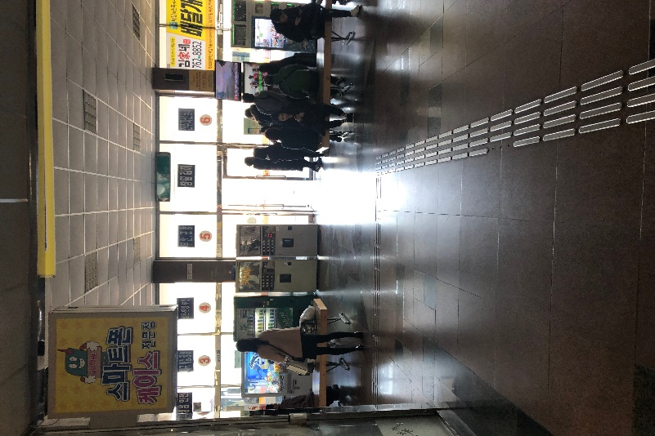
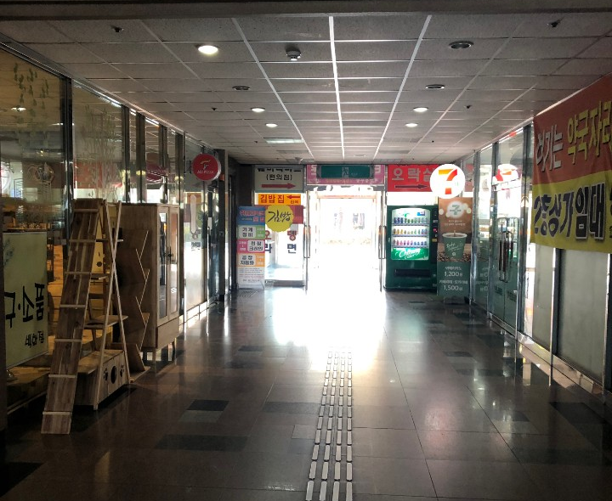
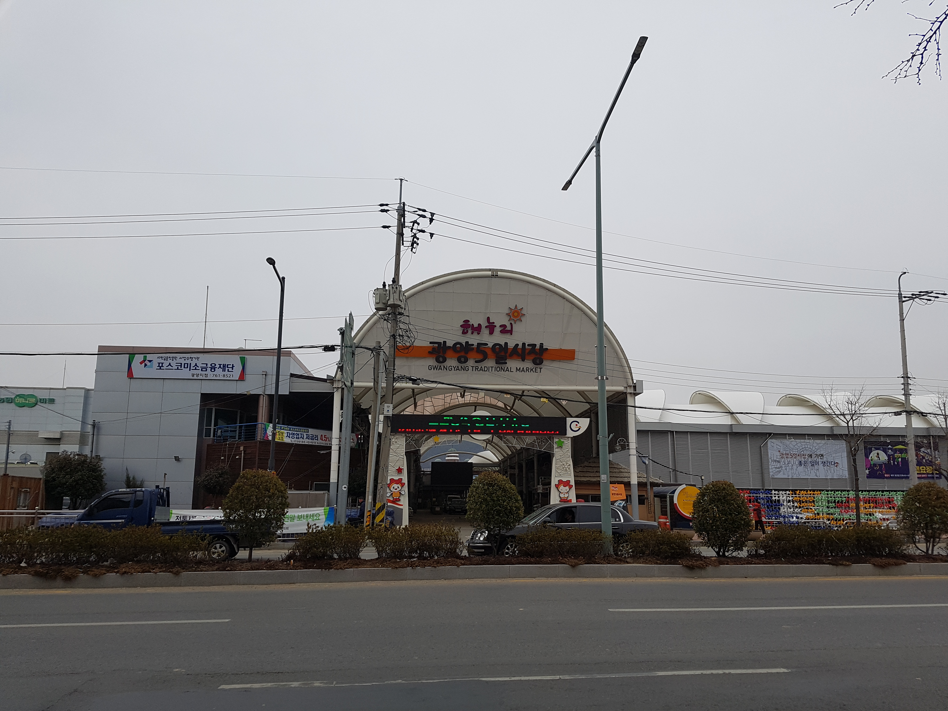
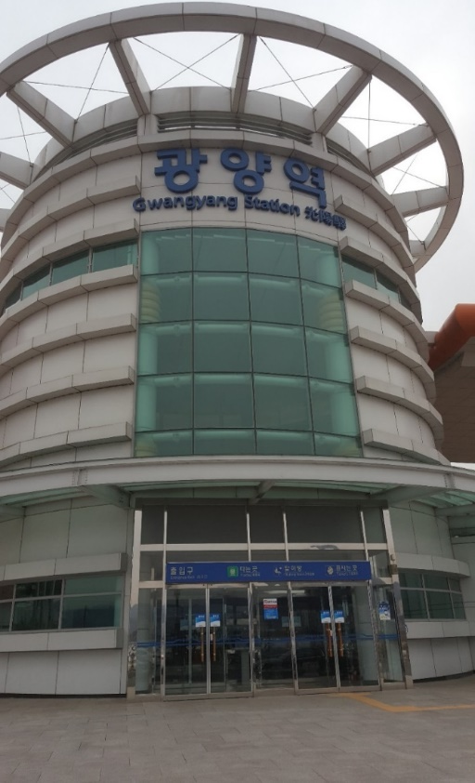
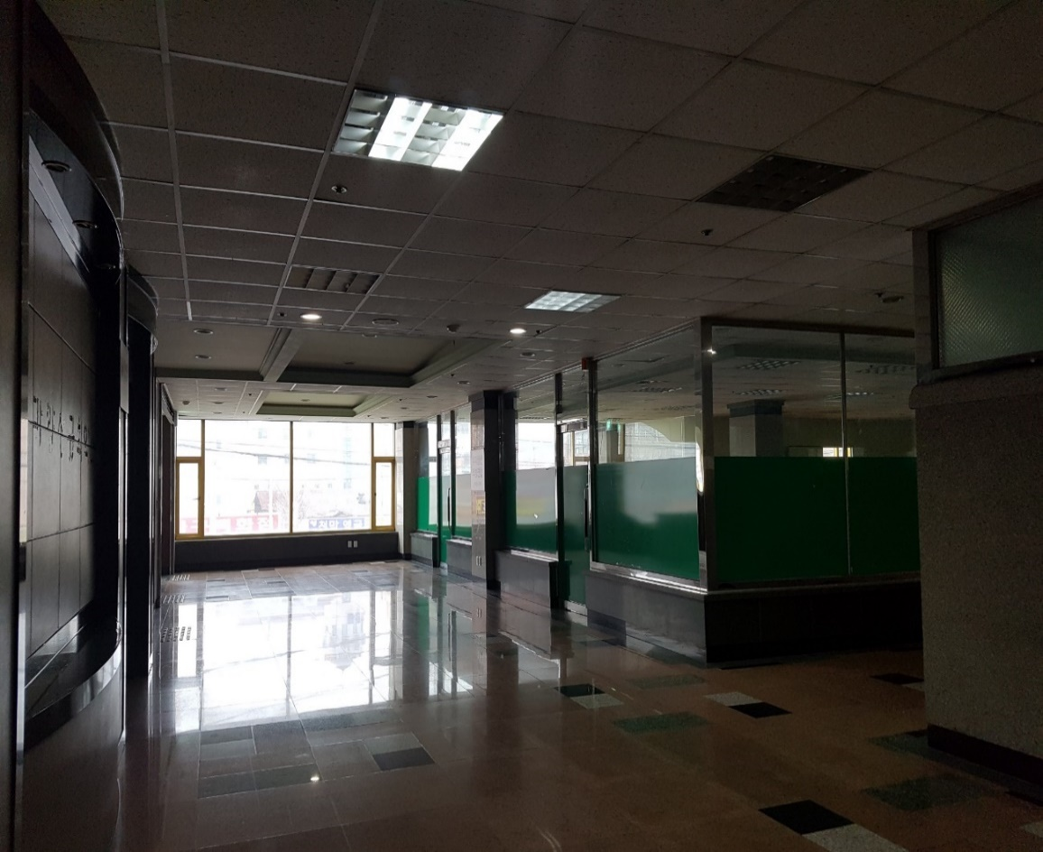
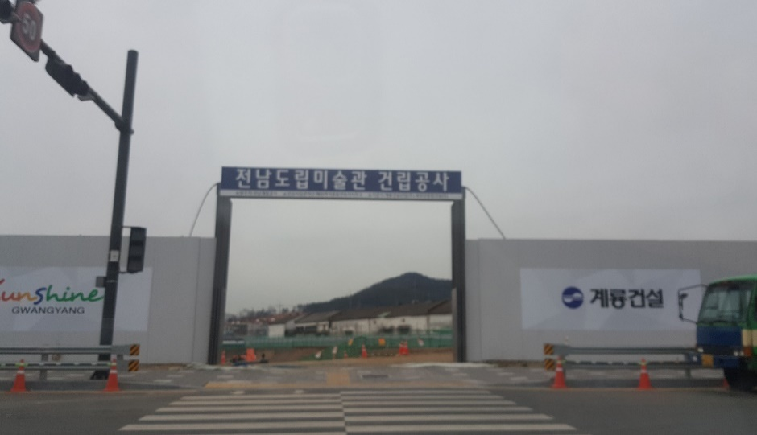
공감
현장 조사

Slide 12
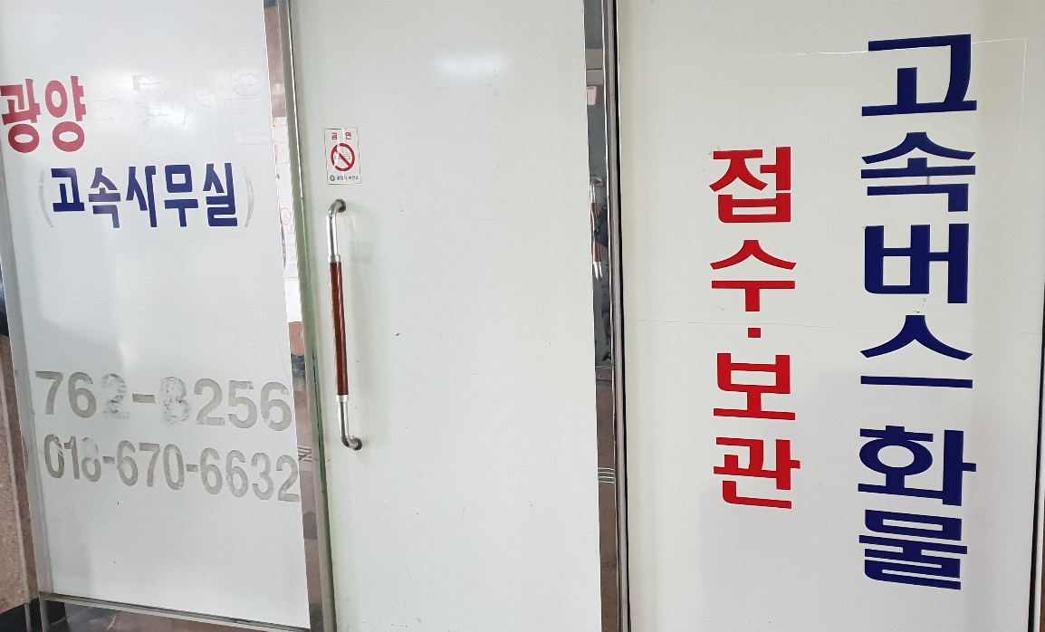

공감
현장 조사

Slide 13
공감
실제 확인 결과 : 탁상공론 ≠ 고객의 니즈

Slide 14
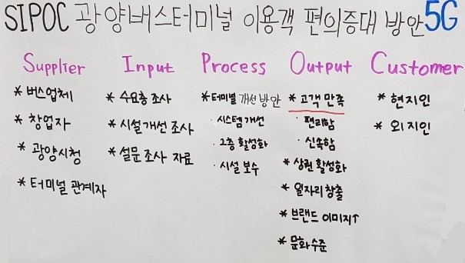
공감
SIPOC
버스터미널
시스템 개선
고객만족
버려진 공간의
재사용

Slide 15
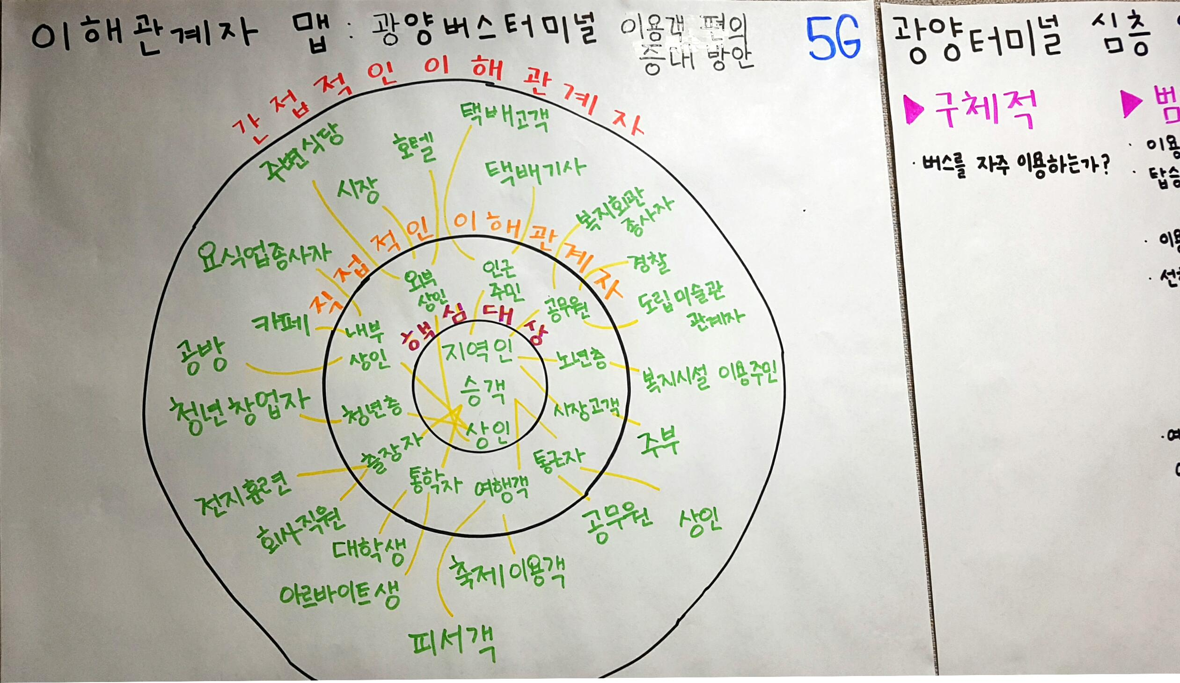
공감
이해관계자 맵
공간을 이용하는 인근주민
버스를 탑승하는 승객
서비스를 제공하는 상인

Slide 16
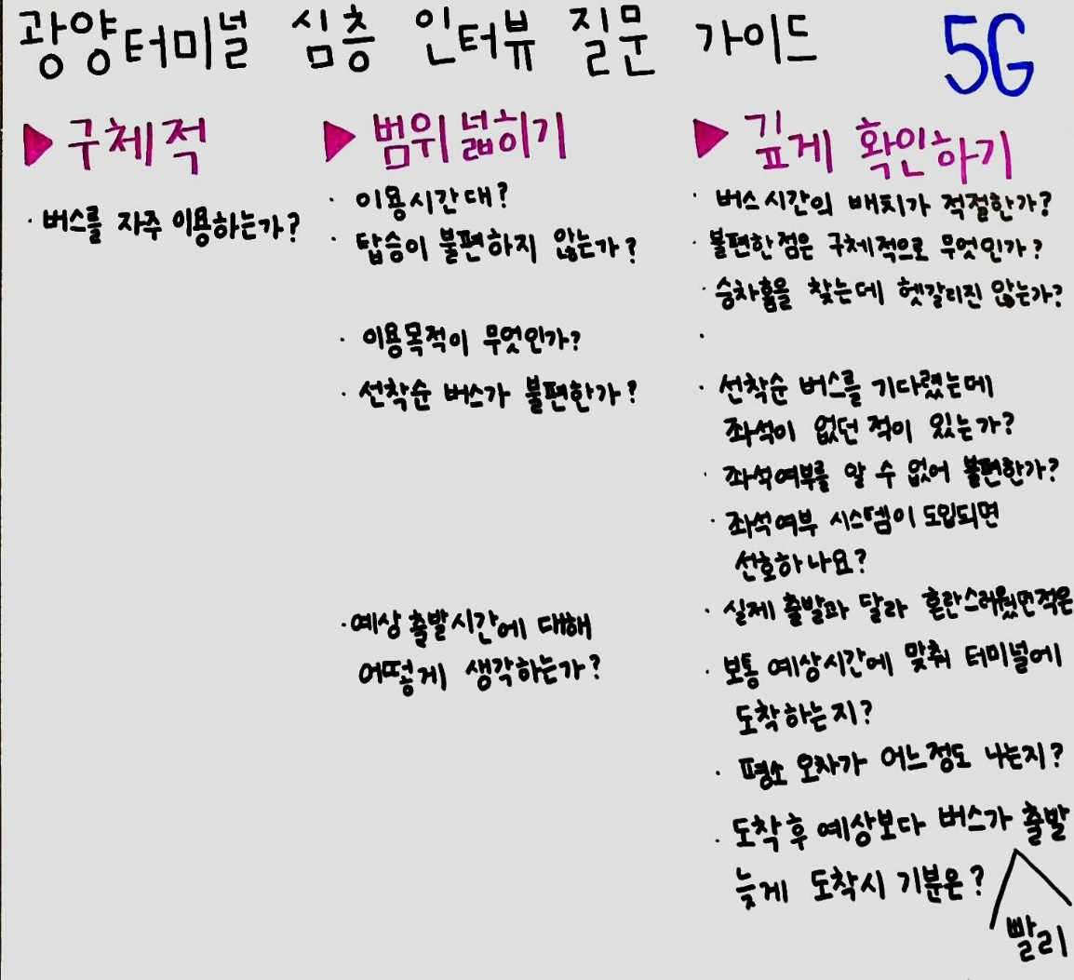
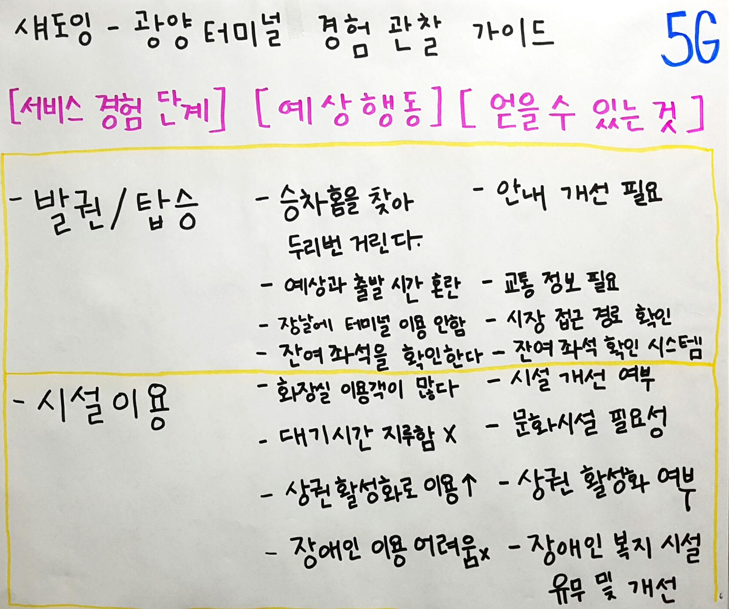
공감
심층 인터뷰 & 섀도잉 준비

Slide 17
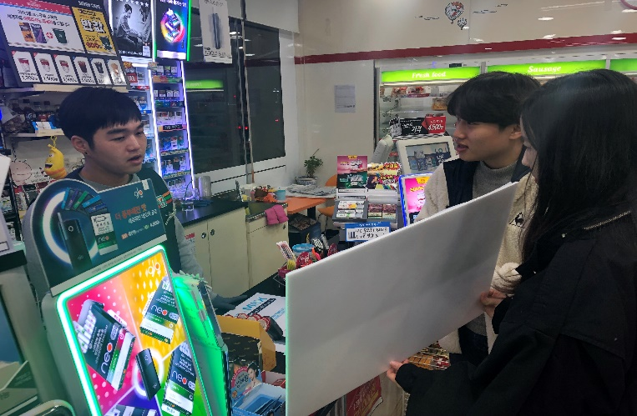
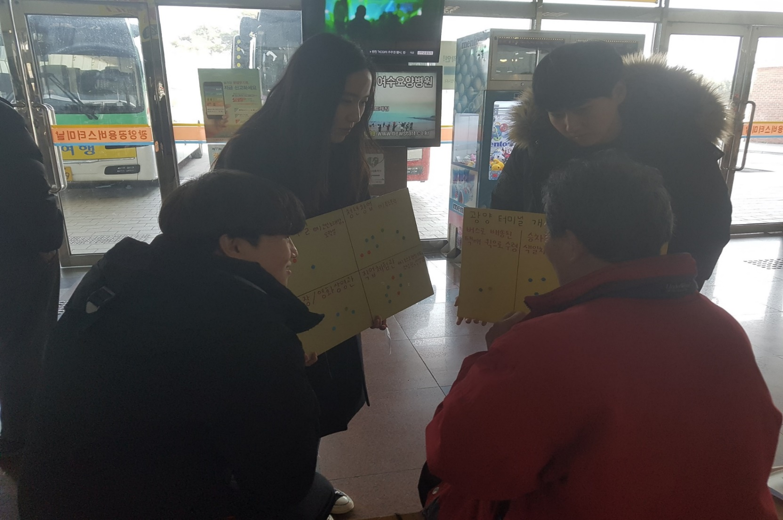
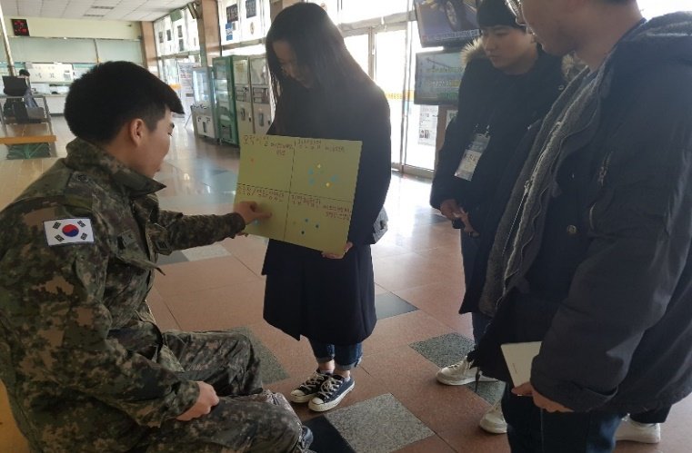
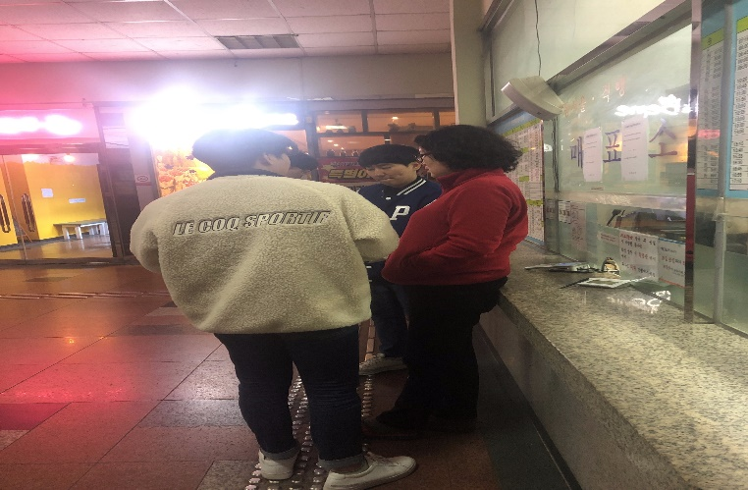
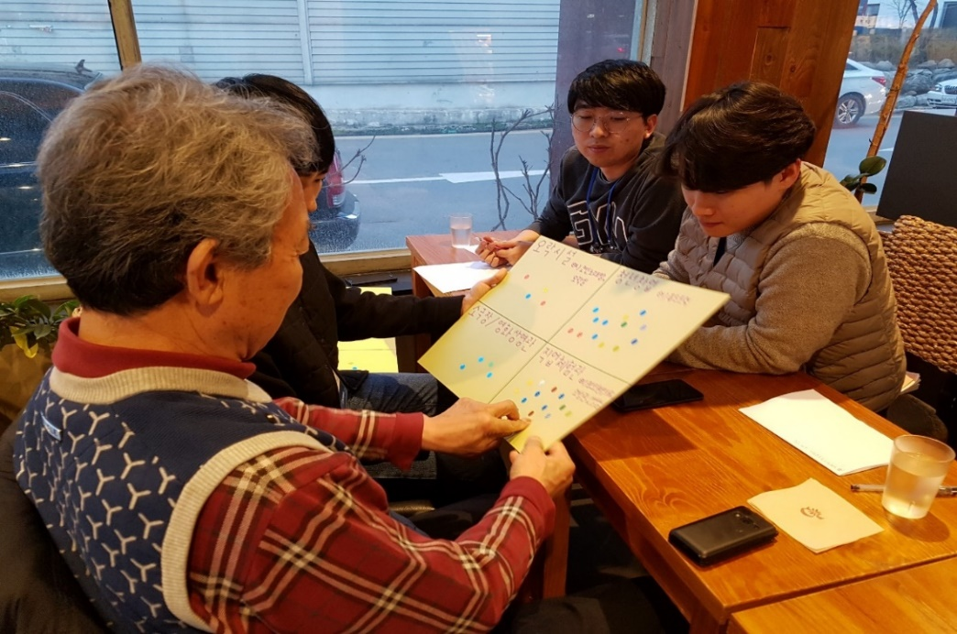
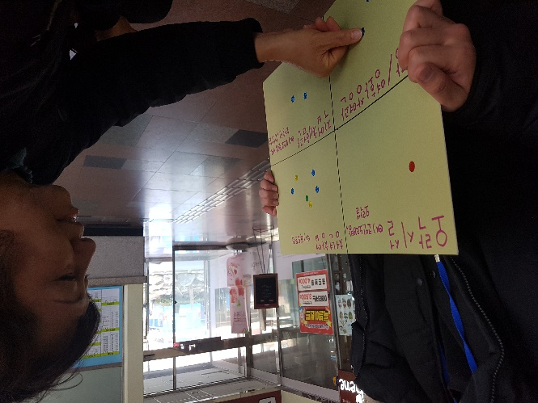
공감
심층 인터뷰 & 섀도잉 실시

Slide 18
공감
심층 인터뷰 & 섀도잉 결과
총 35명

Slide 19
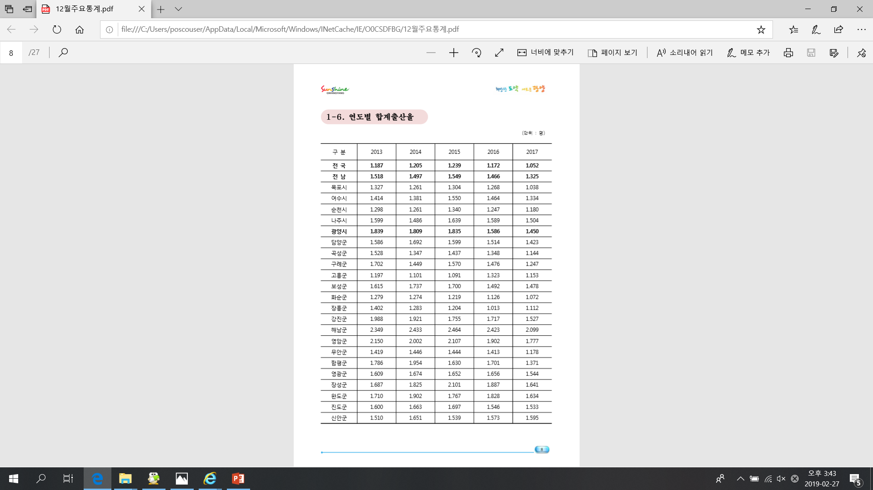
공감
심층 인터뷰 & 섀도잉 실시

Slide 20
정의
문제
정의하기
페르소나 & 고객여정 맵
핵심 이슈 도출
서비스 목표 수립

Slide 21
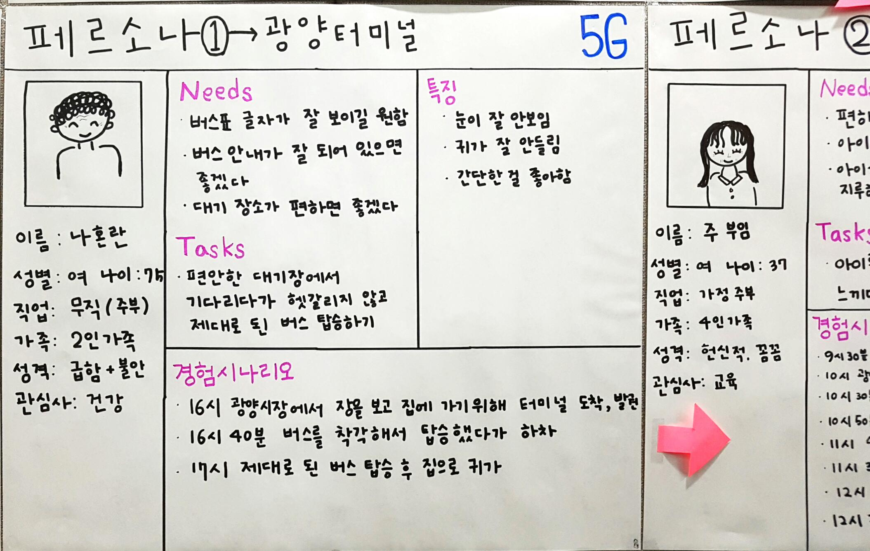
정의
페르소나-나혼란

Slide 22
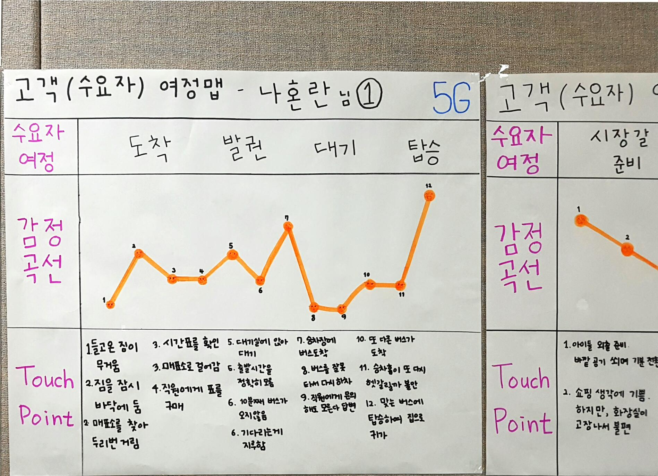
정의
고객 여정 맵-나혼란

Slide 23
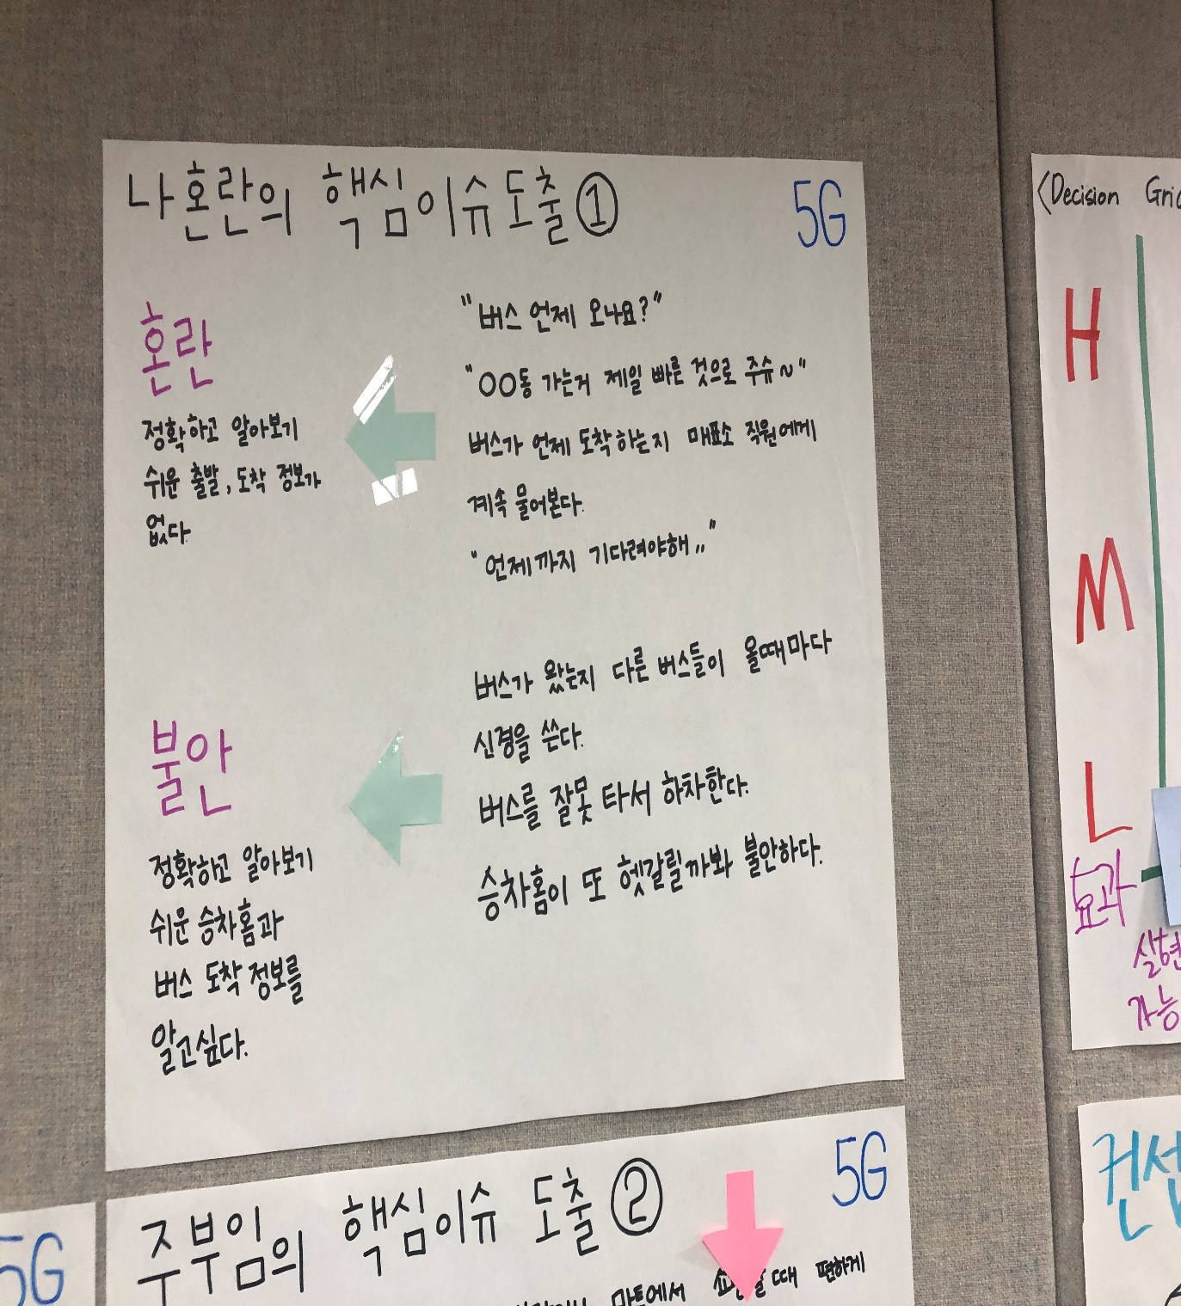
정의
핵심이슈도출-나혼란

Slide 24
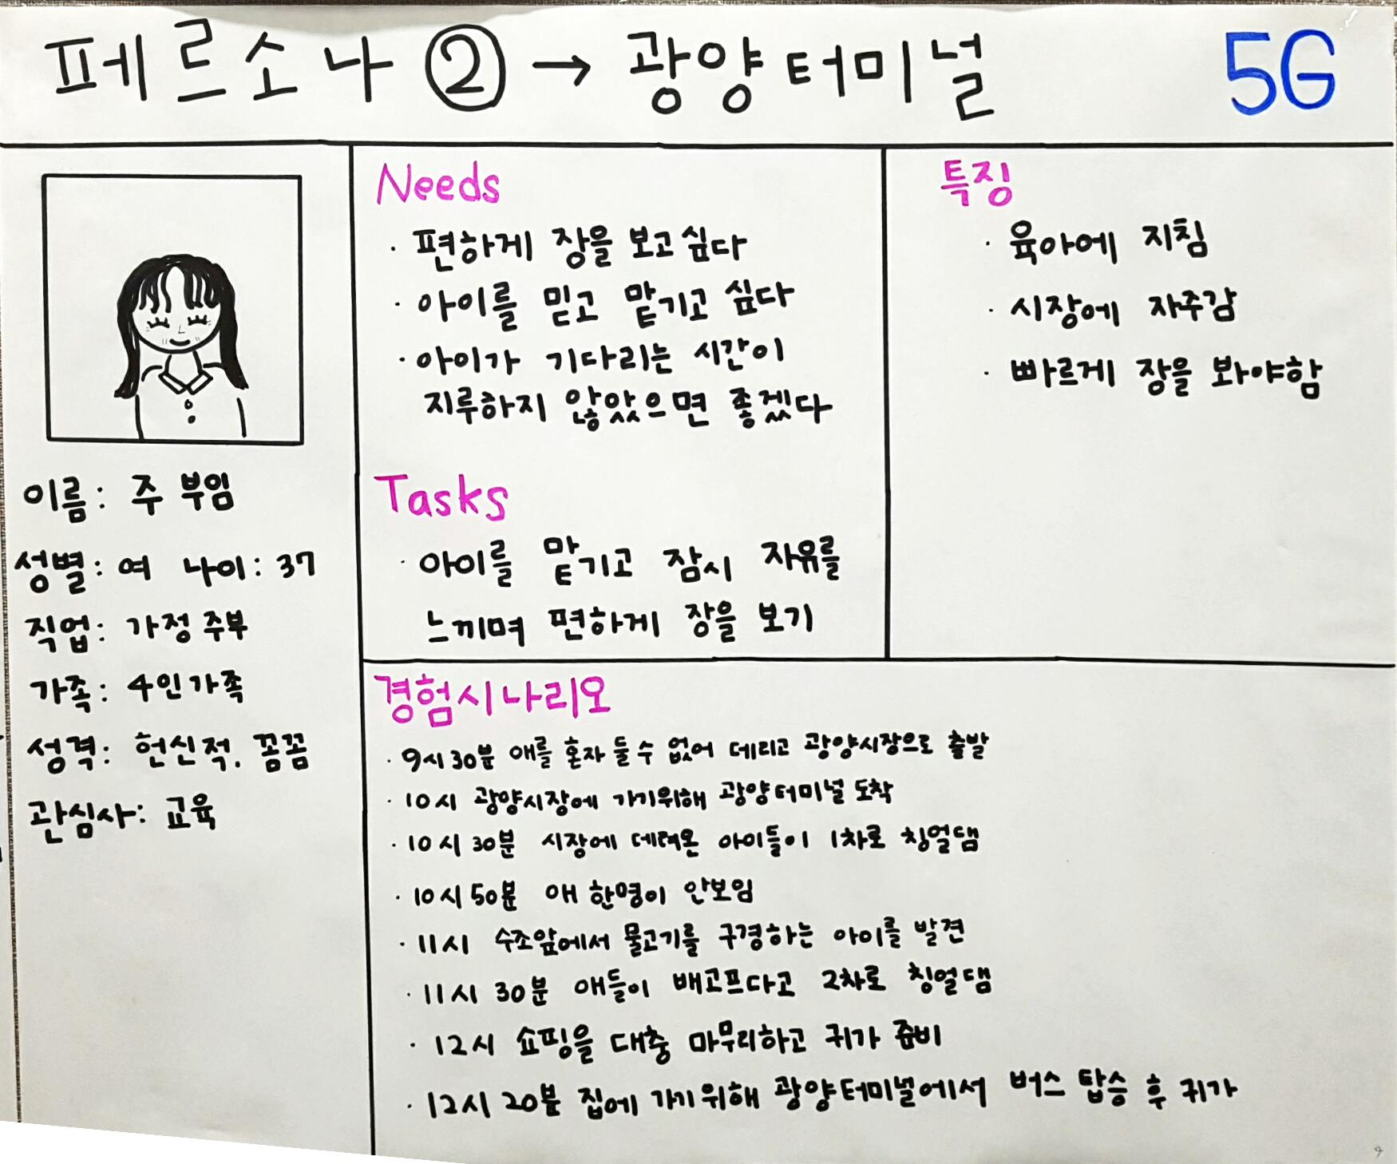
정의
페르소나-주부임

Slide 25
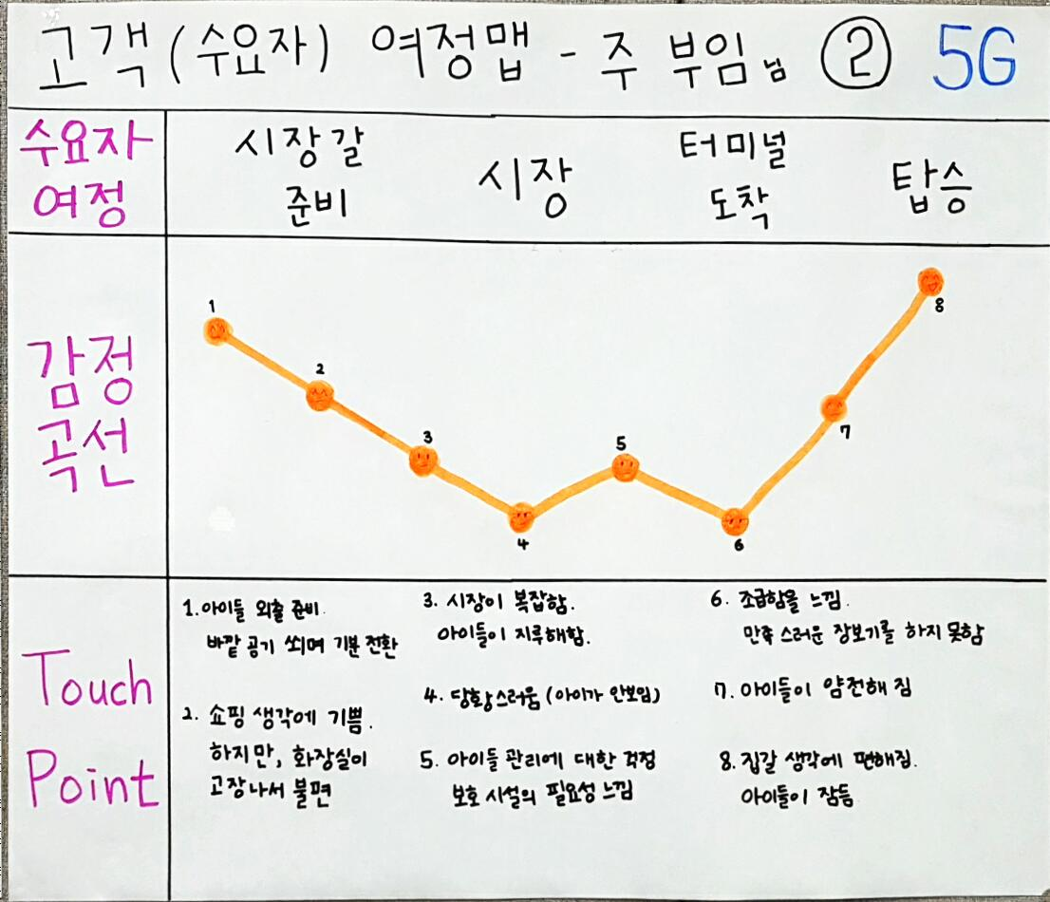
정의
고객 여정 맵-주부임

Slide 26
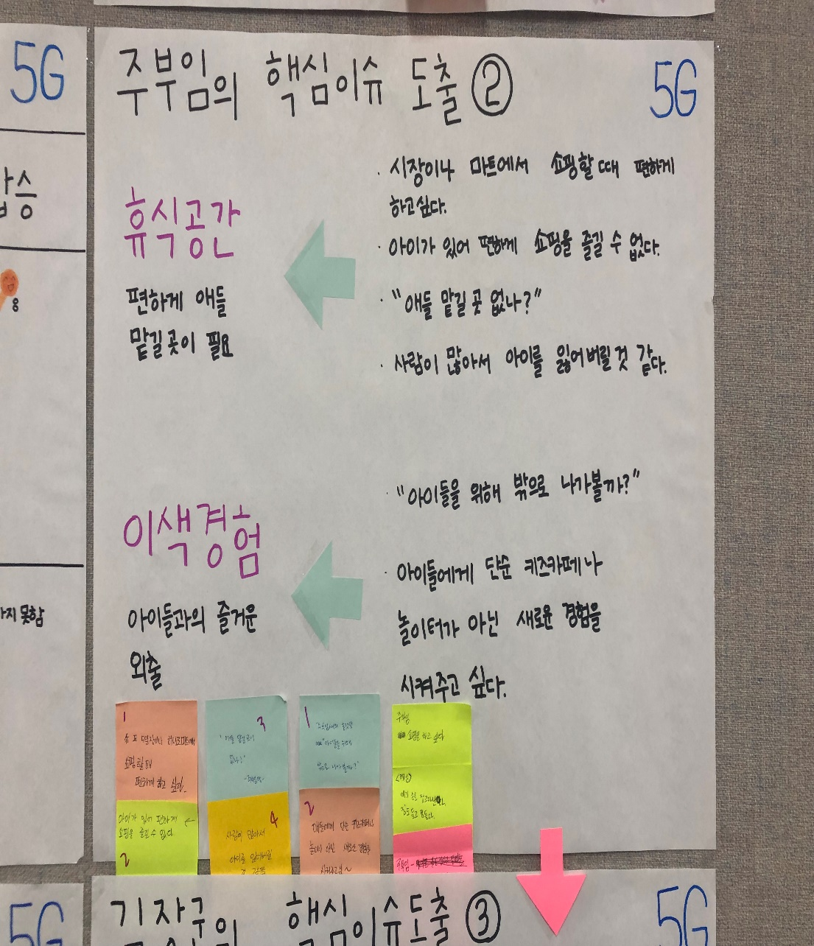
정의
핵심이슈도출-주부임

Slide 27
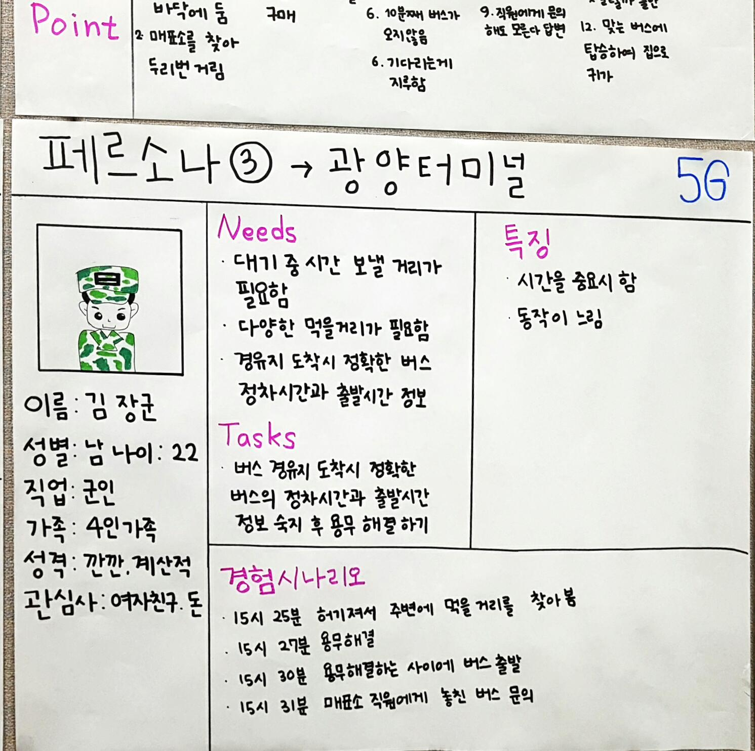
정의
페르소나-김장군

Slide 28
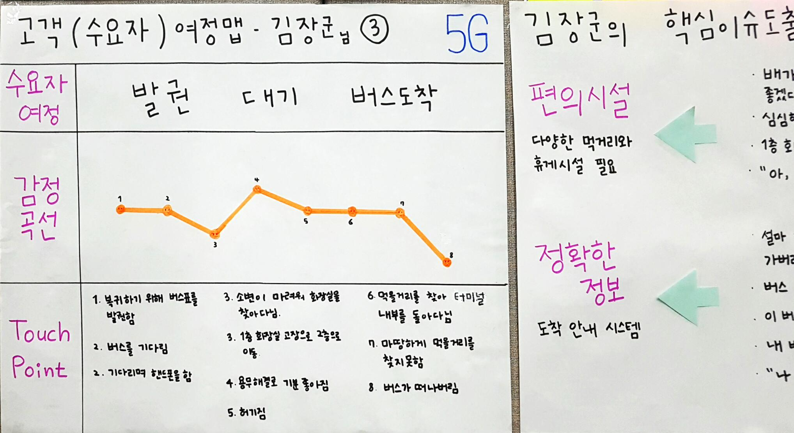
정의
고객 여정 맵-김장군

Slide 29
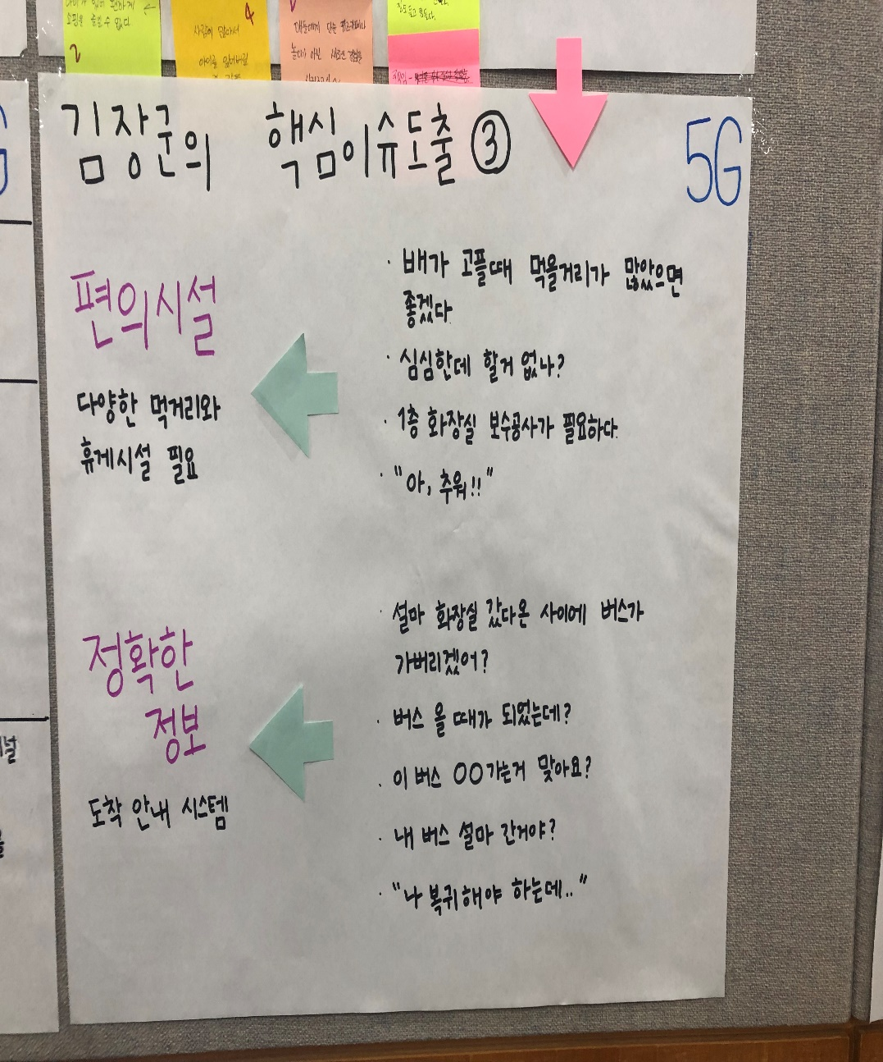
정의
핵심이슈도출-김장군

Slide 30
정의
핵심이슈도출
정확한 출발 및
정차 시간 안내 요구
올바른 승차 홈 안내 요구
아이들을 위한 공간 필요

Slide 31
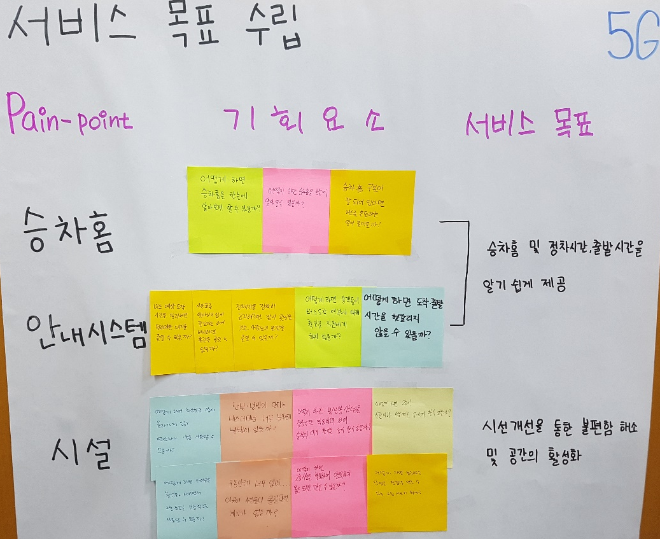
정의
서비스 목표 수립
안내시스템
승차 홈
시설 개선
승차 홈 및 출정차시간을 알기 쉽게 제공
시설개선을 통한 불편함 해소

Slide 32
상상
아이디어
아이디어 발굴
컨셉 스케치

Slide 33
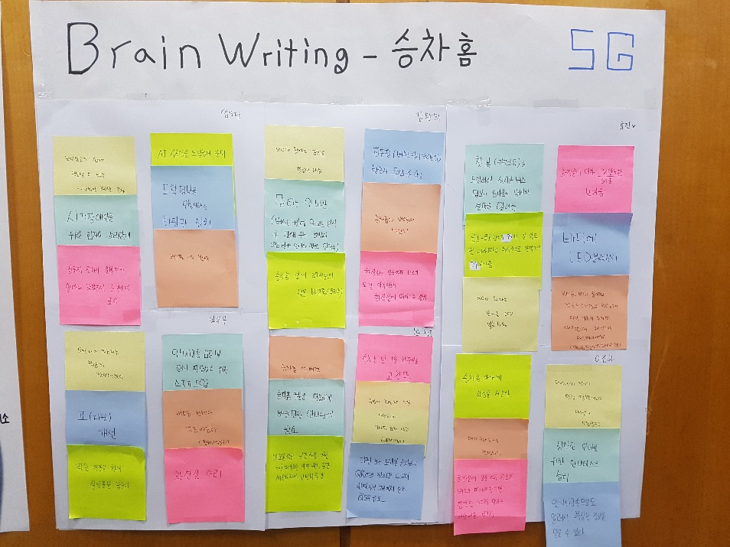
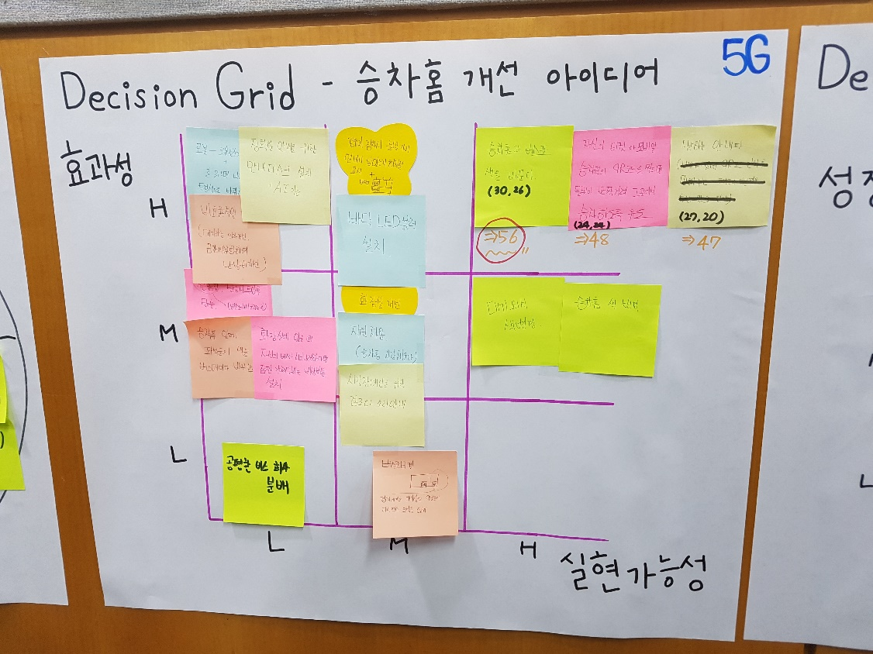
상상
아이디어 발굴 (탑승 시스템)

Slide 34
상상
아이디어 발굴 (탑승 시스템)
승차 홈과 버스표
색 일치
QR코드를 찍으면
승차 홈을 안내
말하는 안내판

Slide 35
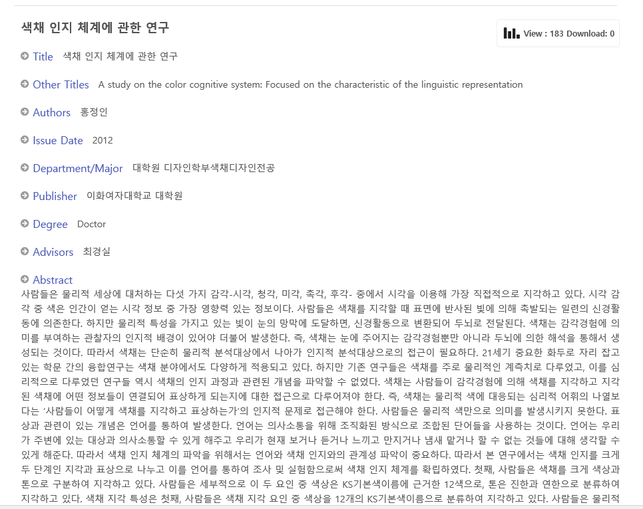
상상
아이디어 발굴 (탑승 시스템)-보충자료
시각 감각 중 색은 인간이 얻는
시각 정보 중 가장 영향력 있는 정보
융합 연구는 색채 분야에서도
다양하게 적용

Slide 36
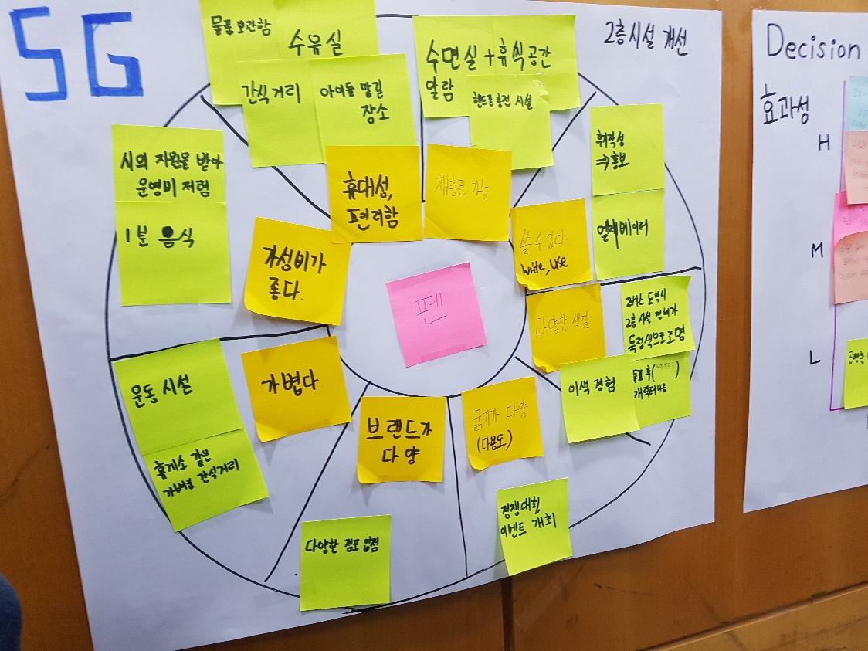
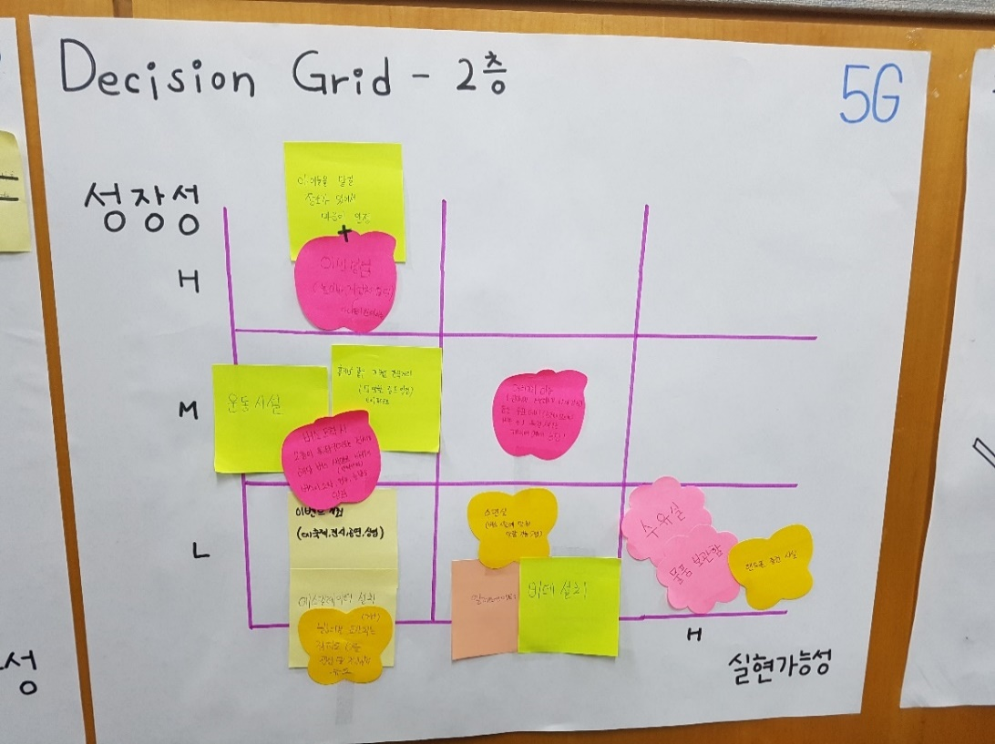
상상
아이디어 발굴 (2층 시설 개선)

Slide 37
상상
아이디어 발굴 (2층 시설 개선)
아이들의
이색체험 공간
수유실 등의
개인 공간
물품 보관함
핸드폰 충전 시설

Slide 38
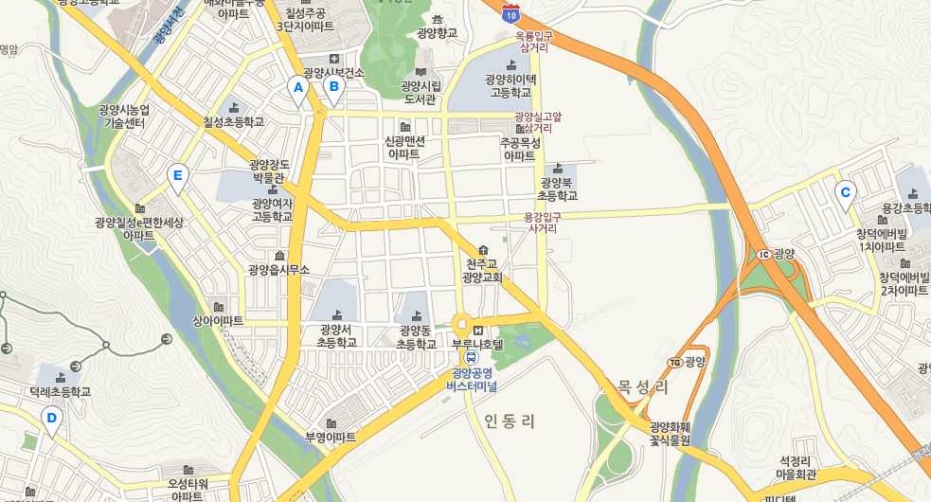
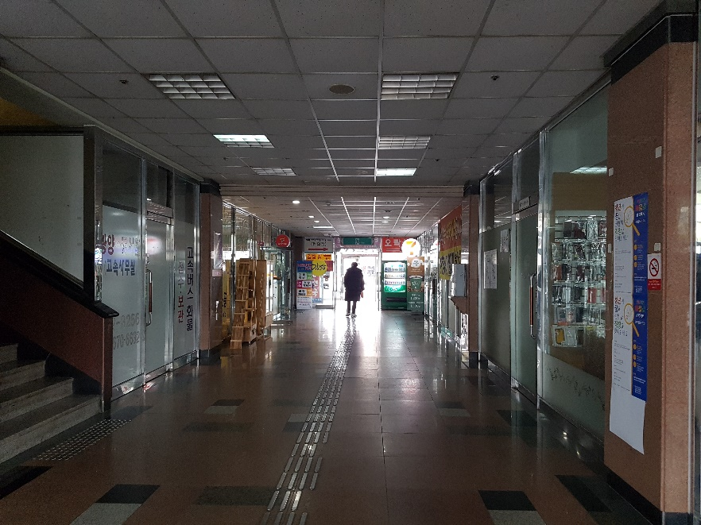
상상
아이디어 평가표 (2층 시설 개선)
NO. | 비용 | 고객만족도 | 순위
1 이색 체험 공간
2 수유실 등 개인 공간
3 물품 보관함
4 핸드폰 충전 시설

Slide 39
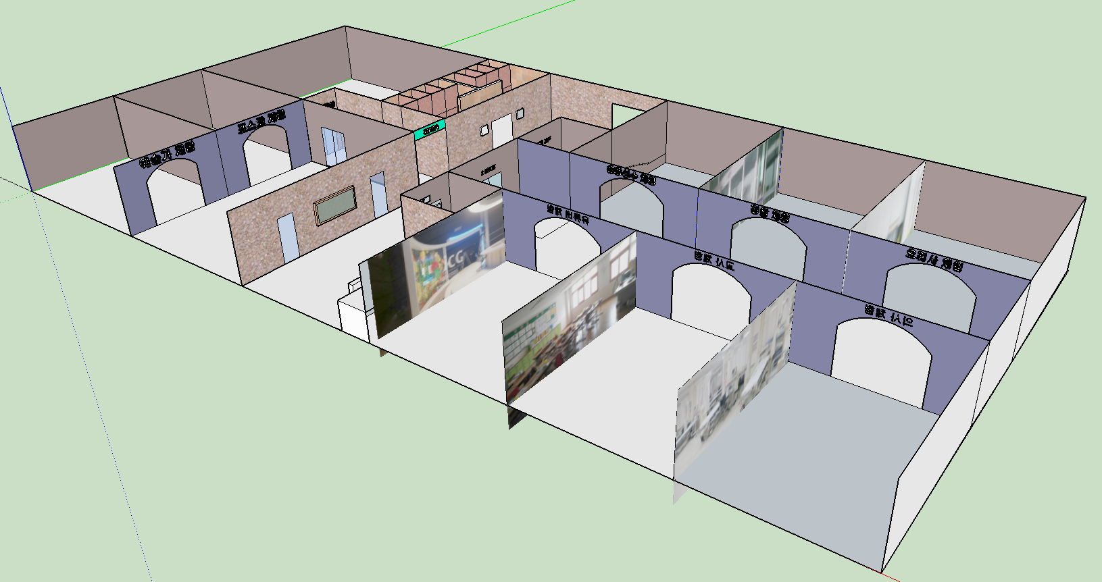
상상
컨셉 스케치 (2층 시설 개선)

Slide 40
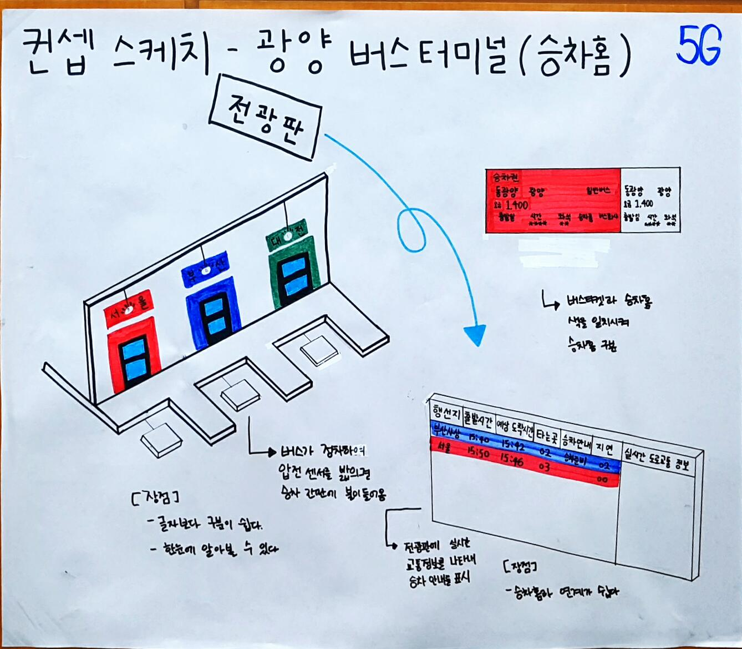
상상
컨셉 스케치 (탑승 시스템)
승차 홈
색상 구별
버스표
색상 구별
버스 안내판
색상 구별
노선 별 모든 색상 통일로 불편함 해소

Slide 41
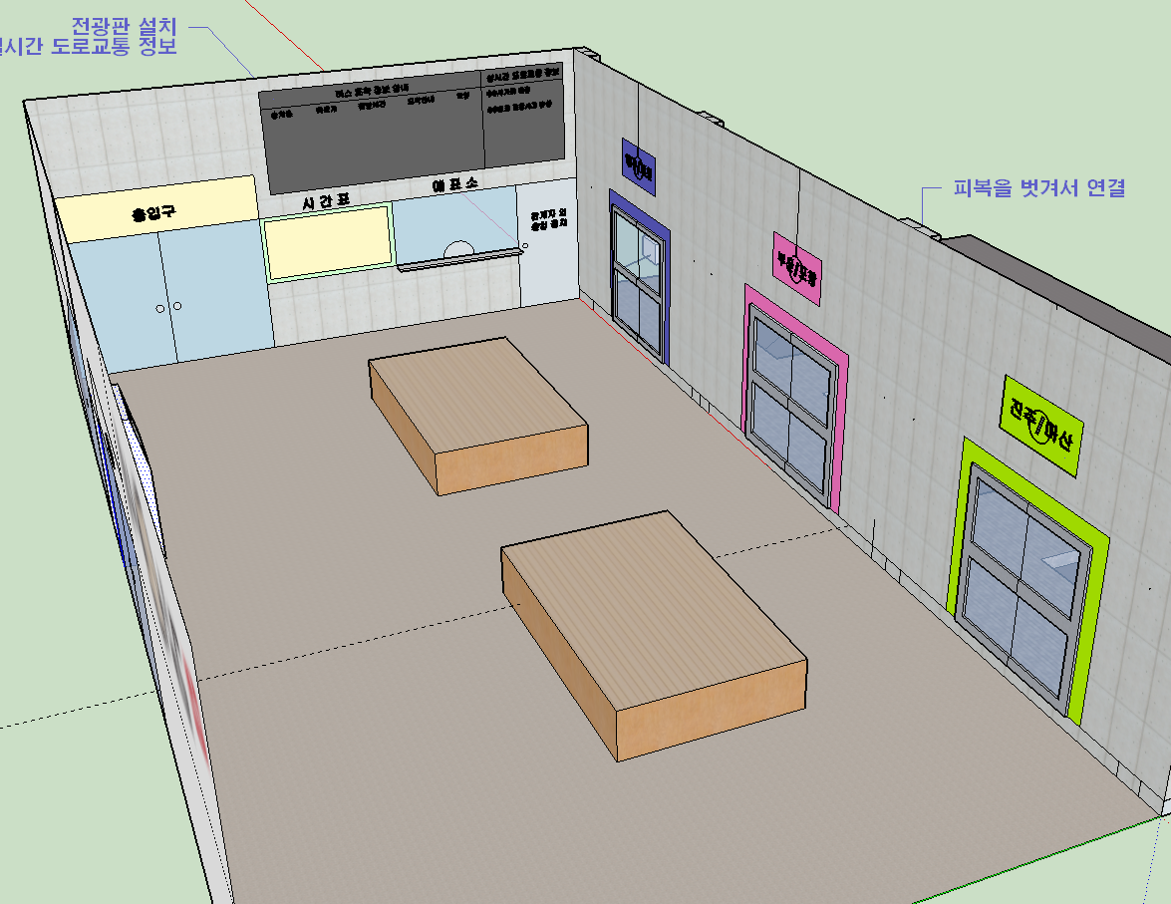
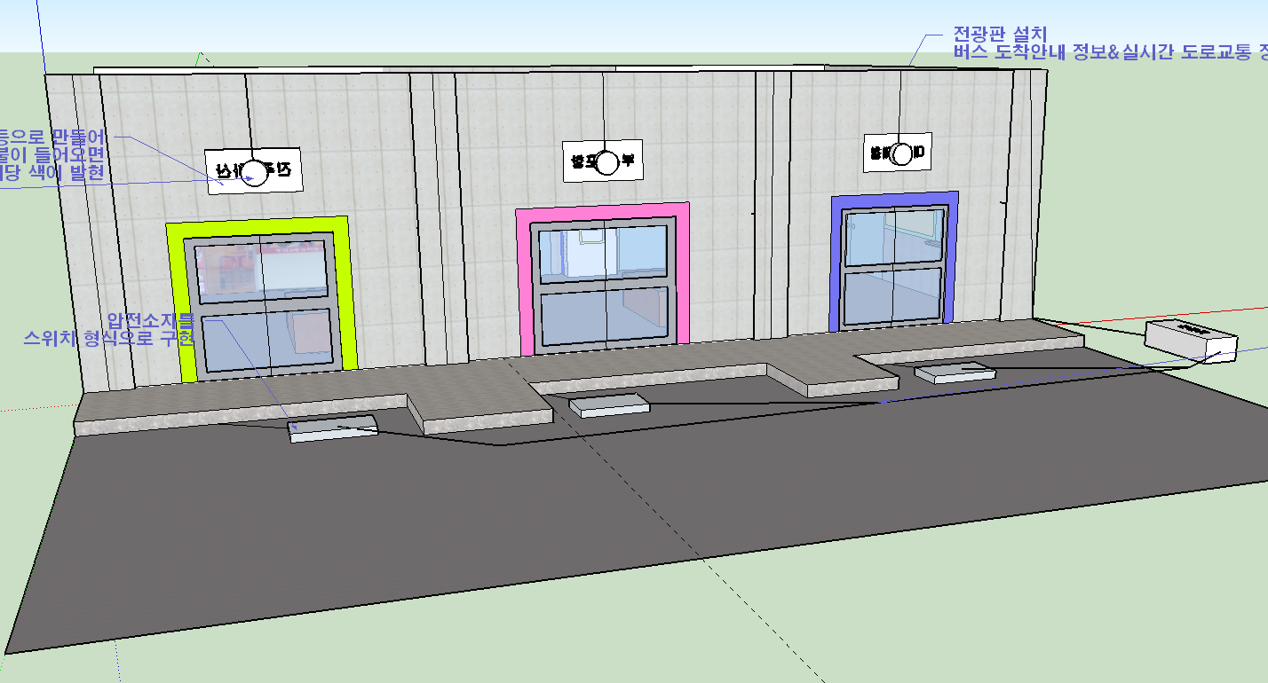
상상
컨셉 스케치 (탑승 시스템)

Slide 42
시제품
프로토타입
프로토타입 제작
현장 테스트

Slide 43
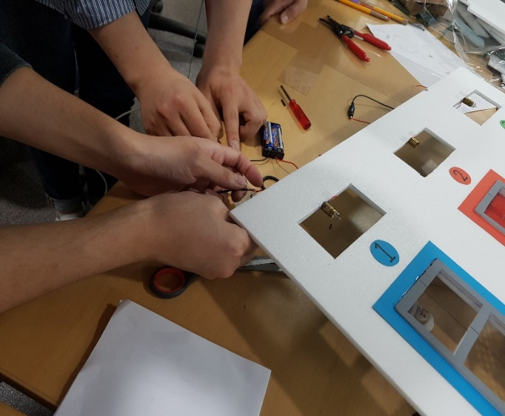
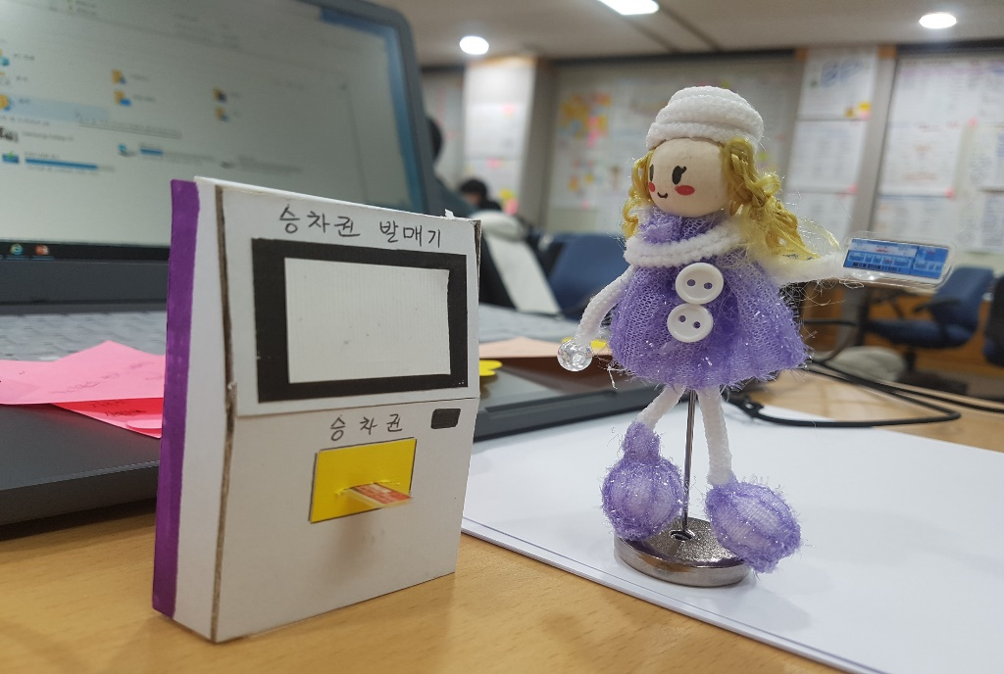
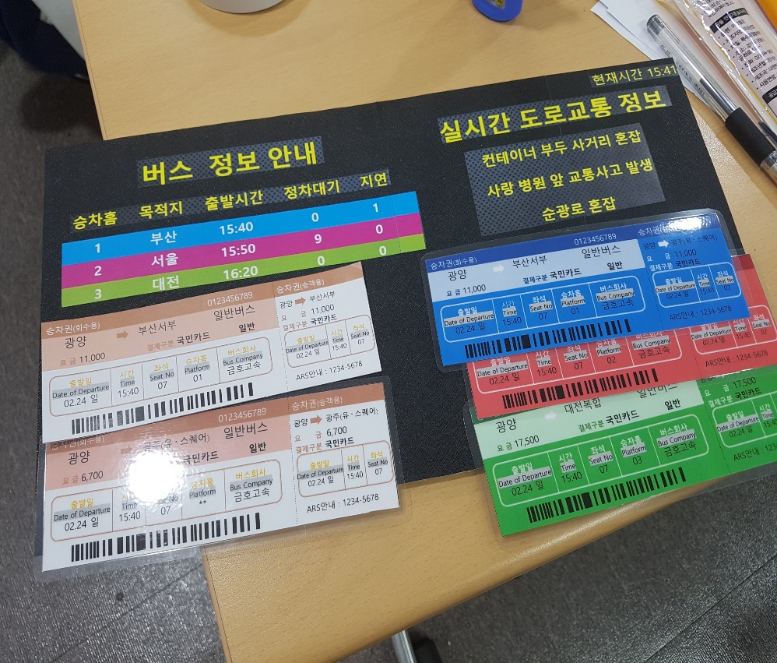
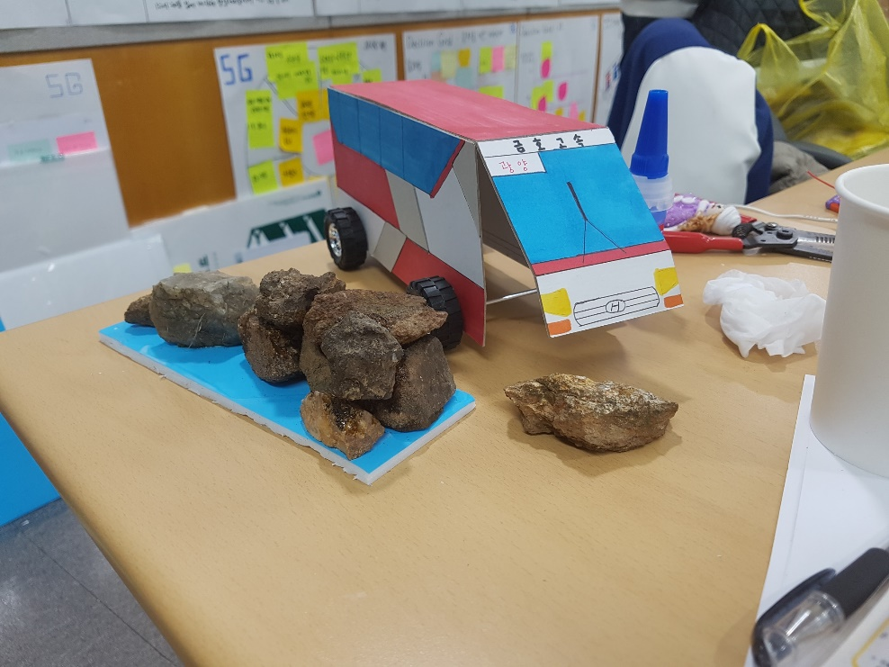
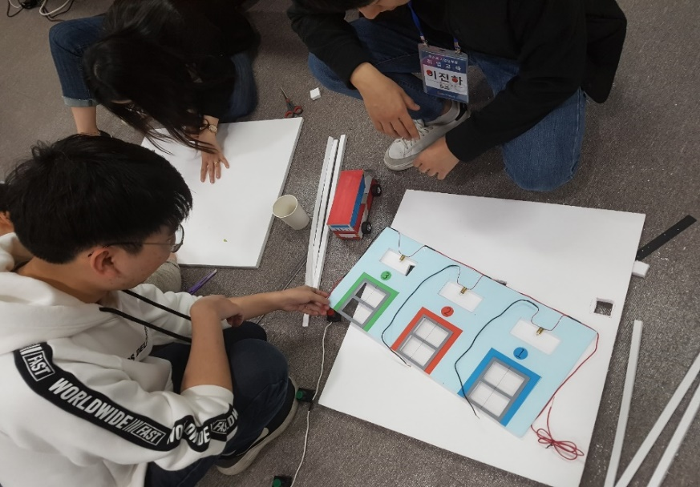
시제품
Proto Type 제작

Slide 44
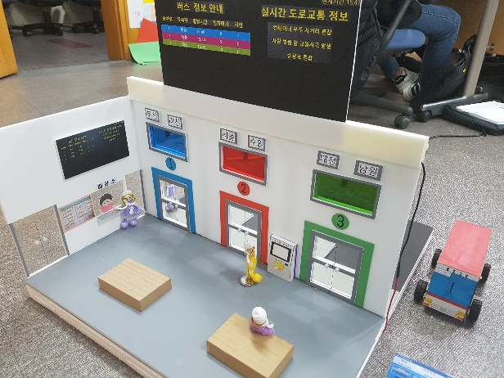
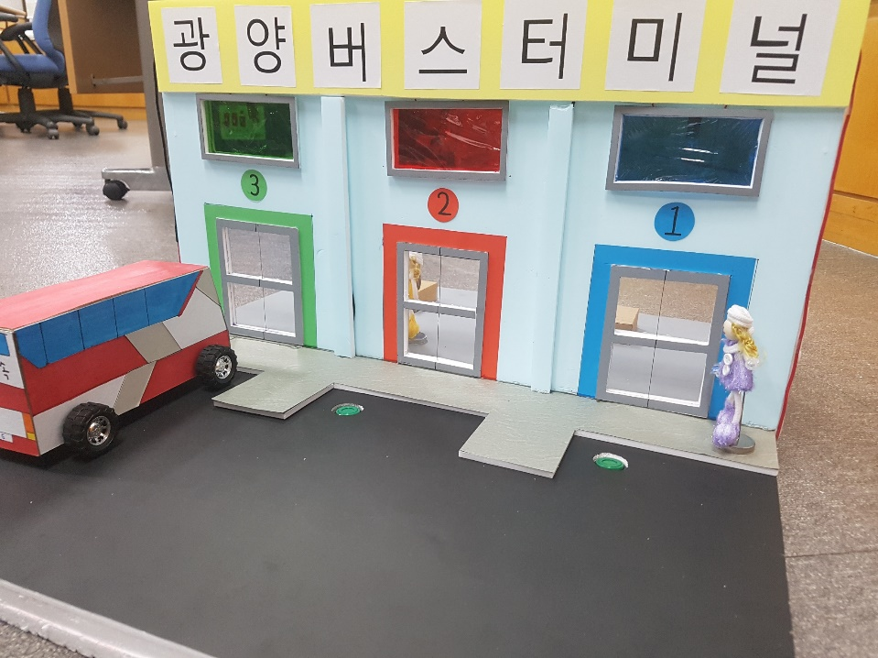
시제품
Proto Type 완성

Slide 45

Test
현장 테스트

Slide 46
결 론

Slide 47
참고 문헌
색채 인지 체계에 관한 연구
이화여자대학교 도서관 인용, 홍정인 2012 이화여자대학원
네이버 지도, 네이버 블로그(blog.naver.com/jiguedu/140208445867),
위키트리 및 프라임 경제 뉴스
37 page 사진

Slide 48
Q&A

Slide 49
감사합니다

